Slide 1
TRƯỜNG TH NGUYỄN CÔNG SÁU
Luyện từ và câu Lớp 5 D
GV: ĐỖ THỊ THẢO DÂN

Slide 2
Luyện từ và câu
Từ nhiều nghĩa
I-Nhận xét
1.Tìm nghĩa ở cột B thích hợp với mỗi từ ở cột A:
A
B
Răng
a) Bộ phận ở hai bên đầu người và động vật
dùng để nghe.
Mũi
b) Phần xương cứng màu trắng, mọc trên
hàm, dùng để cắn, giữ và nhai thức ăn.
Tai
c) Bộ phận nhô lên ở giữa mặt người hoặc
động vật có xương sống,dùng để thở và ngửi.

Slide 3
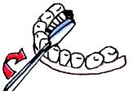
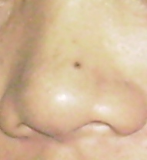
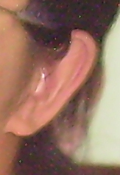
Luyện từ và câu
Từ nhiều nghĩa
I- Nhận xét
1, Tìm nghĩa ở cột A thích hợp với mỗi từ ở cột B
Răng: Phần xương cứng, màu trắng, mọc trên hàm, dùng để cắn, giữ và nhai thức ăn
Mũi: Bộ phận nhô lên ở giữa mặt người hoặc động vật có xương sống, dùng để thở và ngửi.
Tai: Bộ phận ở hai bên đầu người và động vật dùng để nghe.

Slide 4
Luyện từ và câu
Từ nhiều nghĩa
I- Nhận xét
2, Tìm nghĩa của các từ in đậm trong khổ thơ sau có gì khác nghĩa của chúng ở bài tập 1 ?
Răng của chiếc cào
Làm sao nhai được ?
Mũi thuyền rẽ nước
Thì ngửi cái gì ?
Cái ấm không nghe
Sao tai lại mọc ?...
Quang Huy

Slide 5
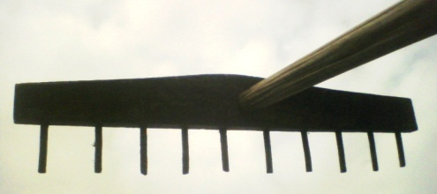
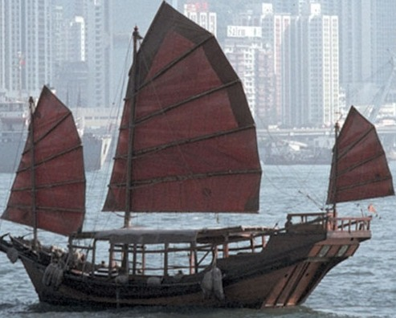
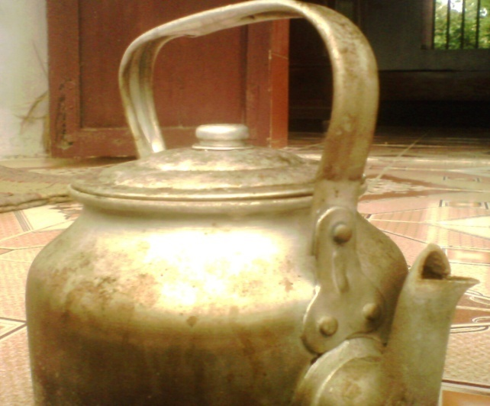
Luyện từ và câu
Từ nhiều nghĩa
I- Nhận xét
2, Tìm nghĩa của các từ in đậm trong khổ thơ sau có gì khác nghĩa của chúng ở bài tập 1 ?
- Răng của chiếc cào không nhai được như răng người.
Mũi thuyền không dùng để ngửi được như mũi
của người.
Tai của cái ấm không dùng để nghe được như
tai người và tai động vật.

Slide 6
Luyện từ và câu
Từ nhiều nghĩa
I- Nhận xét
3, Nghĩa của các từ răng, mũi, tai ở bài 1 và bài 2 có gì giống nhau ?
- Nghĩa của từ răng ở bài 1 và bài 2 giống nhau ở chỗ: đều chỉ vật nhọn,sắc,sắp đều nhau thành hàng.
- Nghĩa của từ mũi ở bài 1 và bài 2 giống nhau ở chỗ: cùng chỉ bộ phận có đầu nhọn nhô ra phía trước.
- Nghĩa của từ tai ở bài 1 và bài 2 giống nhau ở chỗ: cùng chỉ bộ phận mọc ở hai bên,chìa ra như cái tai.

Slide 7
Luyện từ và câu
Từ nhiều nghĩa
I- Nhận xét
II- Ghi nhớ
Từ nhiều nghĩa là từ có một nghĩa gốc và một hay một số nghĩa chuyển. Các nghĩa của từ nhiều nghĩa bao giờ cũng có mối liên hệ với nhau.
III- Luyện tập

Slide 8
Luyện từ và câu
Từ nhiều nghĩa
III- Luyện tập
Bài 1(trang 67):
Trong những câu nào, các từ mắt, chân, đầu mang nghĩa gốc và trong những câu nào, chúng mang nghĩa chuyển ?
mắt
a, Mắt
Đôi của bé mở to.
-Quả na mở .
mắt
chân
b, Chân
- Lòng ta vẫn vững như kiềng ba .
- Bé đau .
chân
đầu.
c, Đầu
Khi viết, em đừng ngoẹo
- Nước suối nguồn rất trong.
đầu

Slide 9
Nghĩa gốc Nghĩa chuyển
Đôi mắt bé mở to. Quả na mở mắt.
Bé đau chân. Lòng ta vẫn vững như kiềng ba chân
Khi viết,em đừng ngoẹo đầu. Nước suối đầu nguồn rất trong

Slide 10
Luyện từ và câu
Từ nhiều nghĩa
Bài 2 (trang 67)
Các từ chỉ bộ phận cơ thể người và động vật thường là từ nhiều nghĩa.
Hãy tìm một số ví dụ về sự chuyển nghĩa của từ sau:
lưỡi, miệng, cổ, tay, lưng.
lưỡi: lưỡi liềm,lưỡi dao,lưỡi cày,lưỡi gươm,lưỡi rìu….
miệng: miệng hố,miệng bình,miệng núi lửa,miệng bát….
cổ: cổ lọ,cổ bình,cổ áo,cổ tay,cổ chai....
tay: tay áo, tay quay,tay bóng bàn,tay ghế...
lưng: lưng ghế, lưng đồi,lưng tròi,lưng đê,lưng núi,lưng chừng

Slide 11
Luyện từ và câu
Từ nhiều nghĩa
Ghi nhớ
Từ nhiều nghĩa là từ có một nghĩa gốc và một hay một số nghĩa chuyển. Các nghĩa của từ nhiều nghĩa bao giờ cũng có mối liên hệ
với nhau.

